Slide 1
영상처리에 기반한 네임펜 포장 불량 자동분석 툴
2팀
김주섭
임하늘
김진수

Slide 2
목차
R1
R2
팀 활동 요약
접근 방법 또는 아이디어
전체 흐름도
단계 별 알고리즘 설명
검출 결과
접근 방법 또는 아이디어
전체 흐름도
단계 별 알고리즘 설명
검출 결과
주차 별 요약
한계점과 개선 방안

Slide 3
R1

Slide 4
접근 방법 또는 아이디어 (R1)
팀원들끼리 회의를 통해 여러가지 의견을 내고 다수결로 최종 안을 선택
윗 등분 크롭
색 인식 오류
크롭
좌표 크롭
글자부분 크롭
뚜껑 색상 비교
시각화
hsv 변환
36등분
형광 네모
h, s, v 분리
h, s, v 추출
번호 달기
한 열씩 검사
rgb 배열
아래에 원래
들어갈 색으로 표시
화살표를 이용
시작점 찾기
두 자리 폰트 오류
폰트 축소
하얀 배경

Slide 5
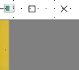
전체 흐름도 (R1)
일치/불일치
입력
위치선정
펜 뚜껑 좌표 정밀조정
배열 선언
시각화
출력
h, s, v

Slide 6
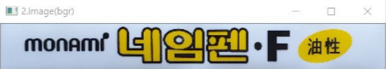
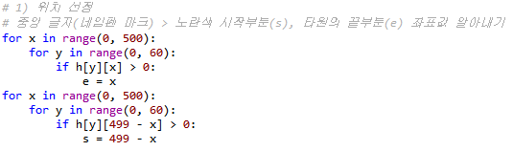
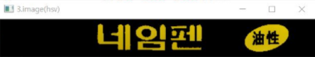
단계 별 알고리즘 설명 (R1)
#위치 선정
1) 네임펜 마크
2) 픽셀 범위 지정하여 노란 부분만 표시

Slide 7
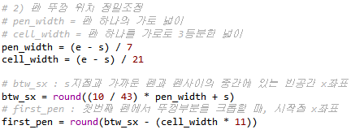
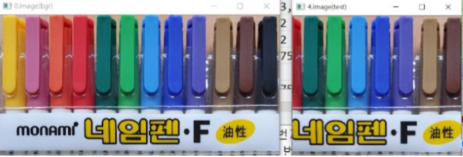
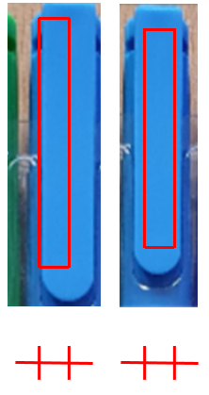
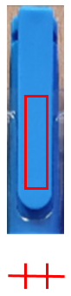
#정밀 조정
1) 좌표
2) 펜 3등분

Slide 8
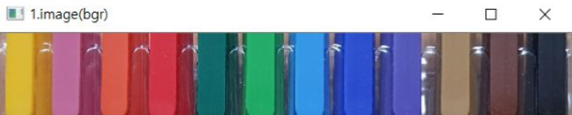
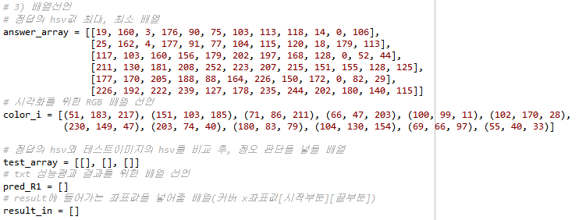
#배열 선언
1) 정답의 hsv값 배열

Slide 9
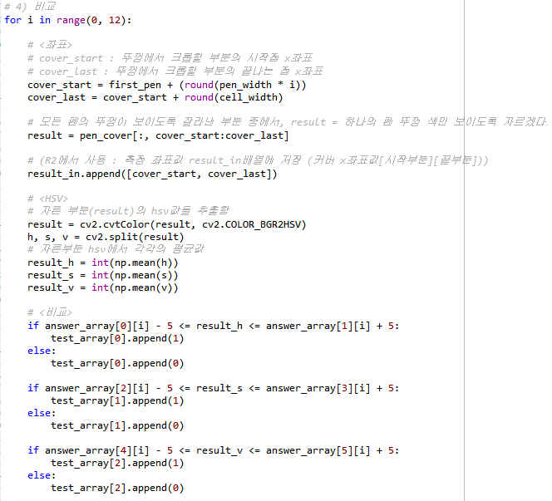
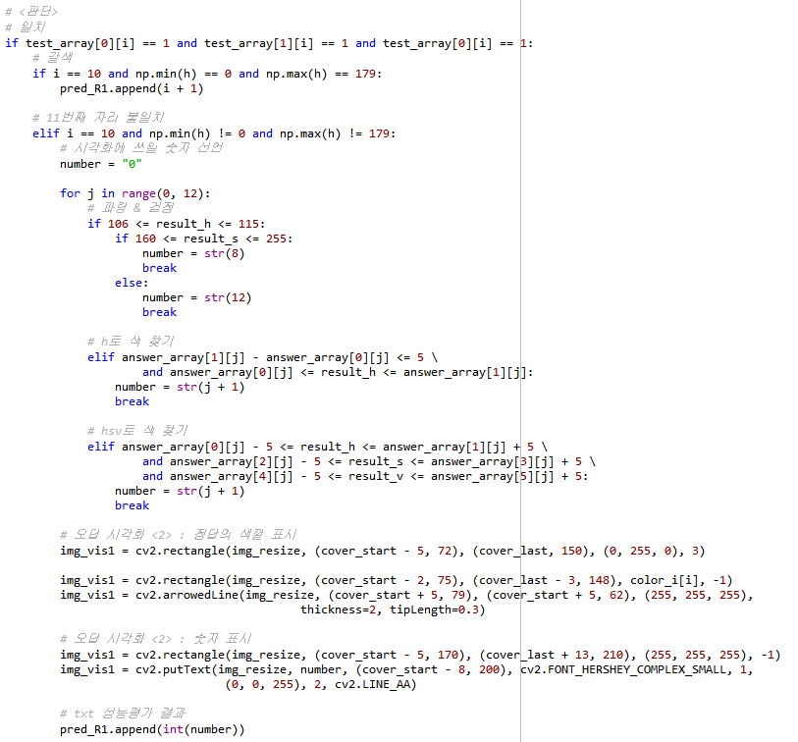
#시각화

Slide 10
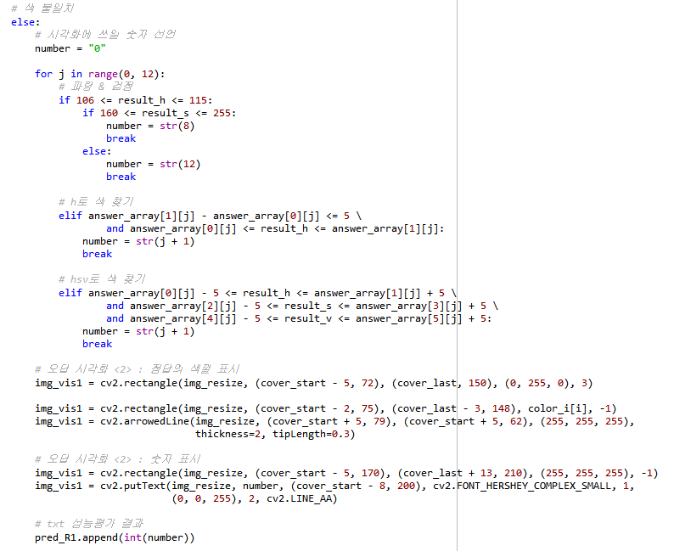
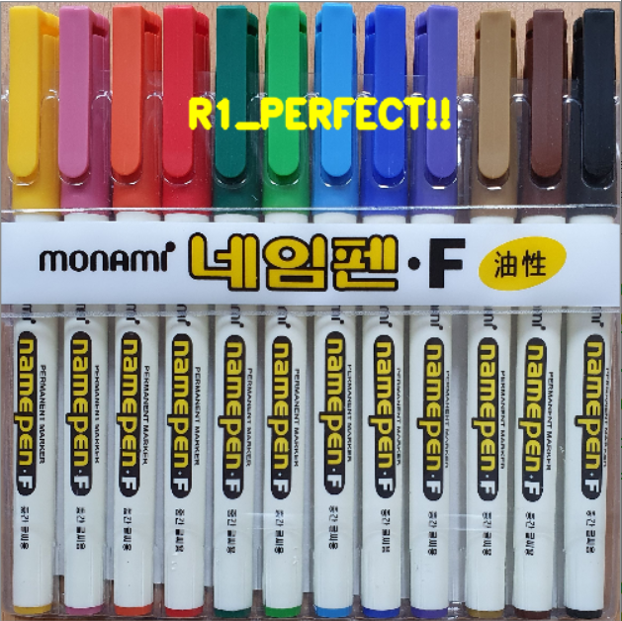
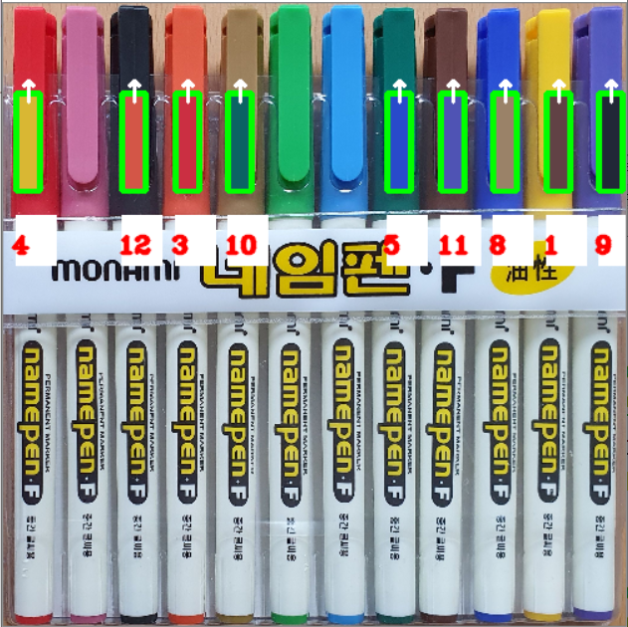
1) 시각화

Slide 11
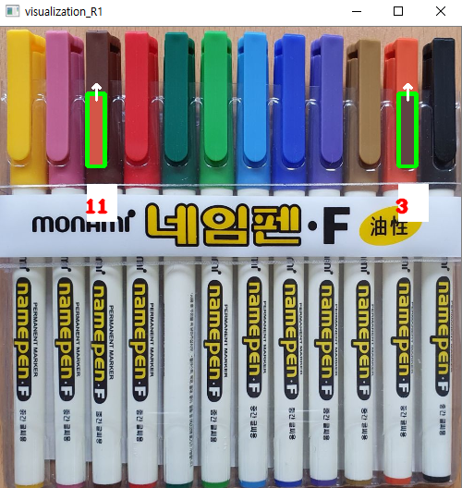
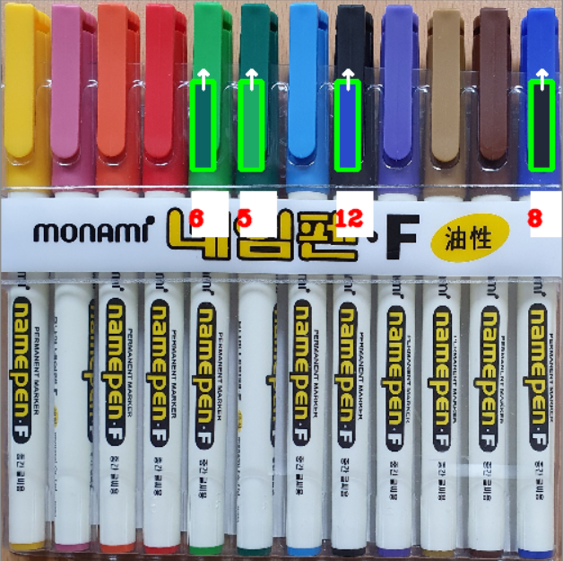
검출 결과 (R1)
결과 이미지 1
결과 이미지 2
결과 이미지 3 (최종)

Slide 12
R2

Slide 13
접근 방법 또는 아이디어 (R2)
팀원들끼리 회의를 통해 여러가지 의견을 내고 다수결로 최종안을 선택
원-핫 인코딩
그레이스케일
몸통 크롭
뒤집힘
36등분 좌표 이용
모폴로지
정방향
첫 좌표 이용
원/네모
노란색 표시
nam 인식
펜 방향
시각화
원/화살표
hsv변환
h값-addcolor배열 저장
정방향 좌표 저장

Slide 14
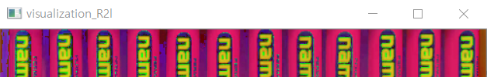
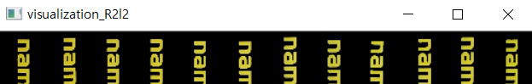
전체 흐름도 (R2)
입력
마크 인식
판단
출력
정방향/뒤집힘

Slide 15
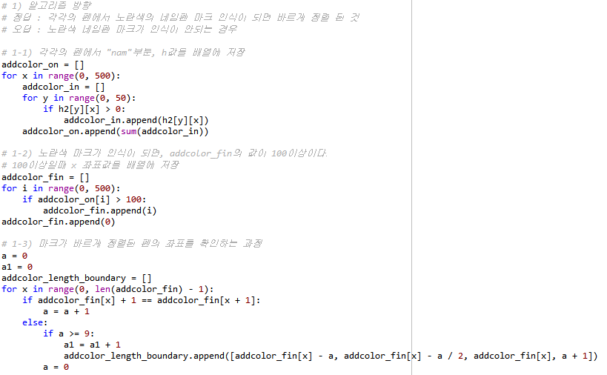
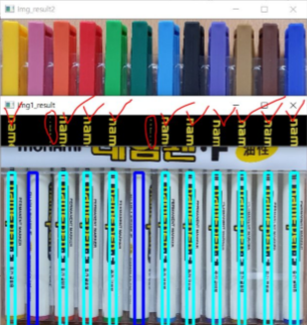
단계 별 알고리즘 설명 (R2)
#마크 인식
1) nam부분 크롭하여 hsv로 변환
2) 노란 부분만 표시

Slide 16
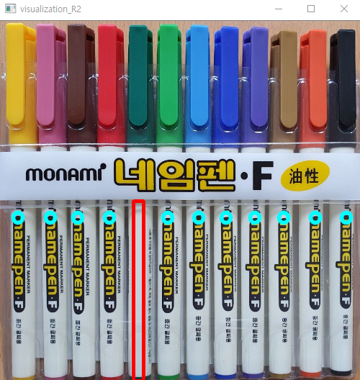
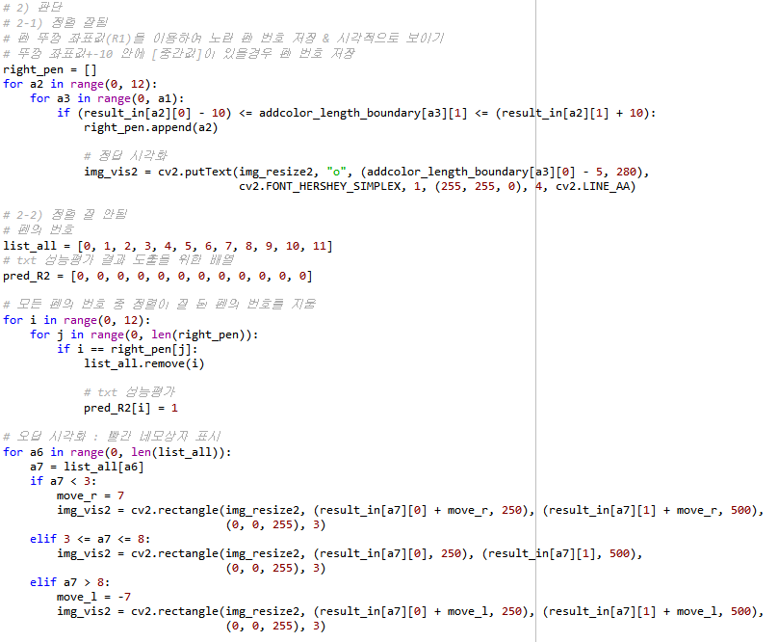
#판단

Slide 17
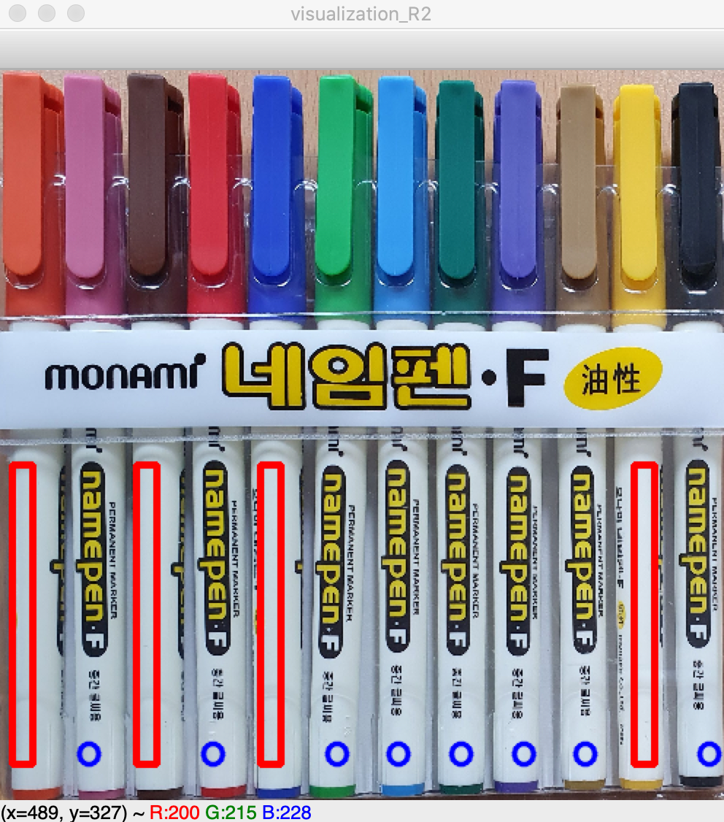
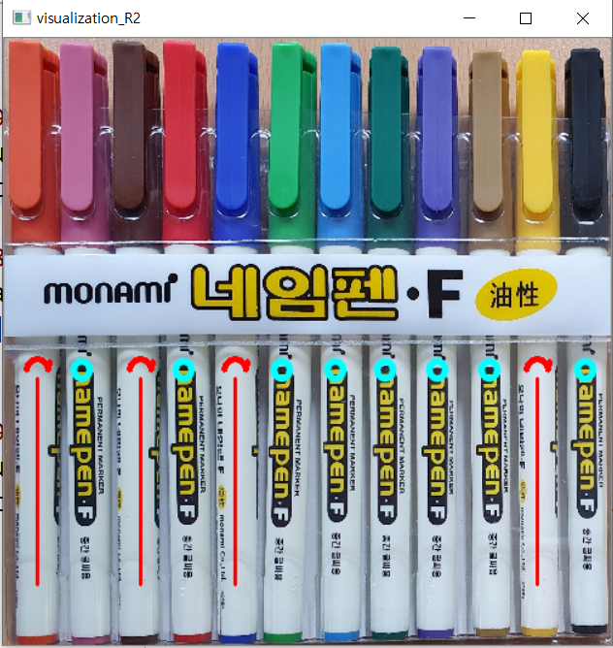
검출 결과 (R2)
결과 이미지 1
결과 이미지 2
결과 이미지 3 (최종)

Slide 18
팀 활동 요약

Slide 19
3주차
뚜껑
1. 색 인식 후 처음 펜부터 마지막 펜까지 색 정보 저장
: 저장된 색 정보랑 파이썬이 사진을 인식해서 얻어낸 색 정보를 비교해서 범위값 안에 나오면 맞는 것으로 처리하도록 알고리즘 구현
2. rgb값을 분석해서 12색 사인펜의 시작부분부터 끝부분을 정확히 인식하는 것 필요
:처음~끝 부분을 36등분으로 나누어 펜이 시작하는 부분과 펜이 끝나는 부분을 잘 측정한다면 펜의 위치를 따로 찾을 필요가 없음
3. 시각자료에서 뚜껑 부분만 따로 크롭해 세로방향으로 36개분
몸통
1. 마크 부분이 제일 중요
2. 긴 타원형을 인식하게끔 알고리즘 구현(긴 타원형 모양이 시각적으로 다 들어오면 똑바로 정렬 되어있음)
시각화
1.틀린 색 위로 점으로 표현
2. 원래 가야하는 위치를 숫자로 표현

Slide 20
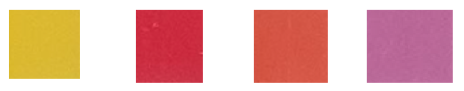
4주차
1. 진행 상황 : 원래 펜의 위치를 알려주고 처음부터 마지막 펜 까지 hsv값을 한 장씩 가져오게 함
…
2. 발생 문제점 : 색 중복 인식
3. 몸통 크롭 시도해보기
원-핫 인코딩
그레이스케일
모폴로지

Slide 21
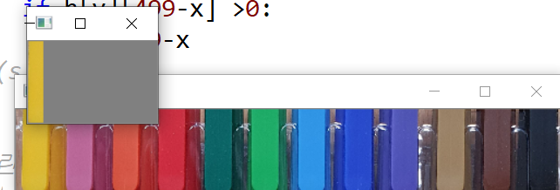
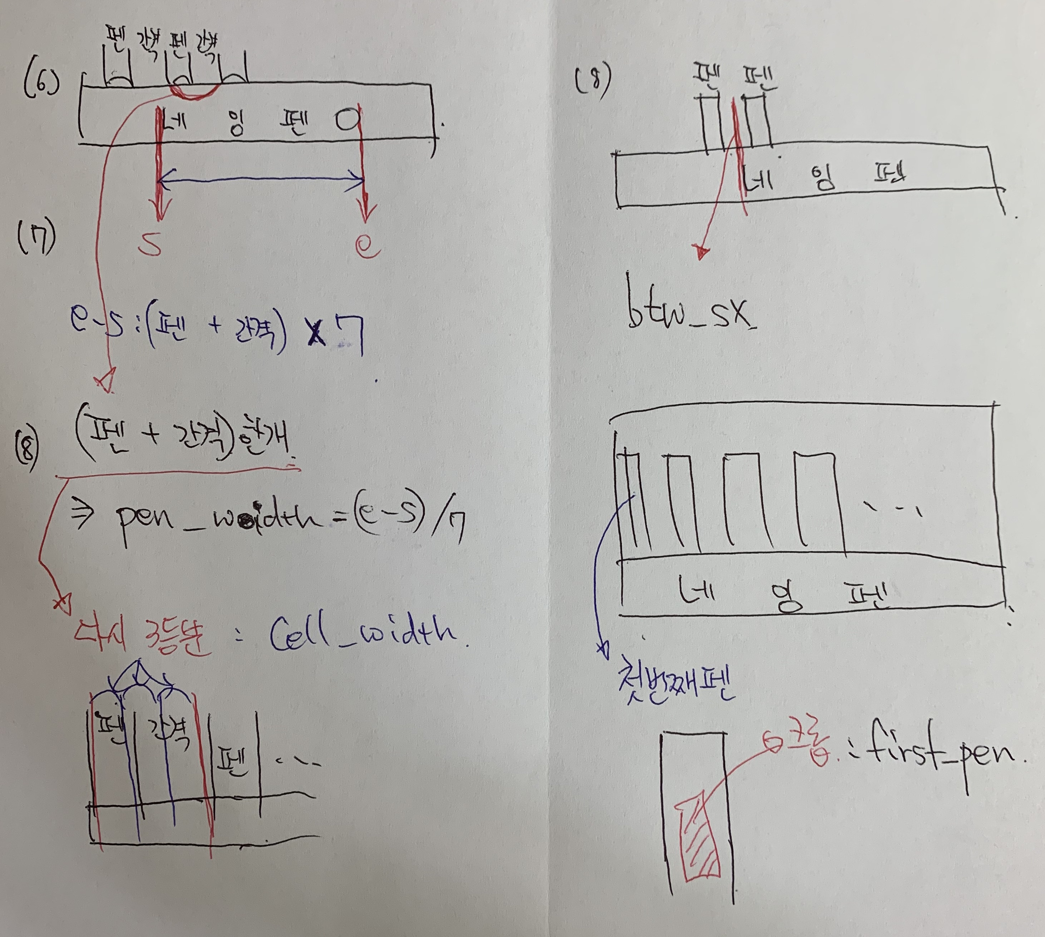
5주차
색 중복 인식을 해결하기 위해 분리해서 측정
뚜껑에서 시작하는 이유
플라스틱 간격으로 고정 되어있어
비교적 펜의 치우침으로 인한 색 추출 부분의 벗어남이 적고 쉬움
2. 변수 정리

Slide 22
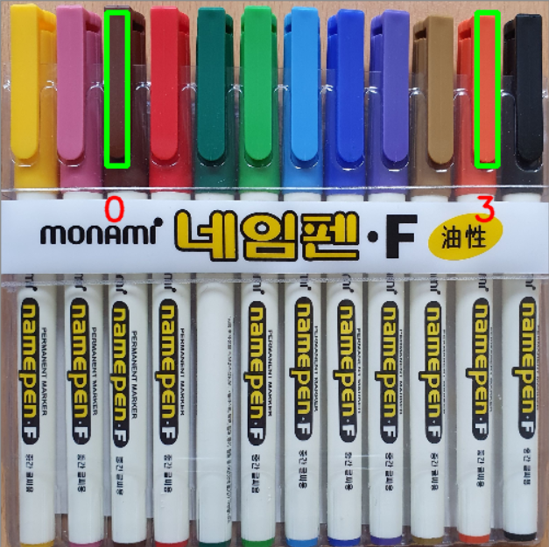
3. 원래 펜의 위치를 알려주고 시각화 하는 코드 추가
4. 발생 문제점 : 갈색 값 오류
(1) 사진마다 갈색 h의 값이 너무 다름
(2) v값을 같이 이용
(3) rgb, hsv 함께 검출하는 것 시도

Slide 23
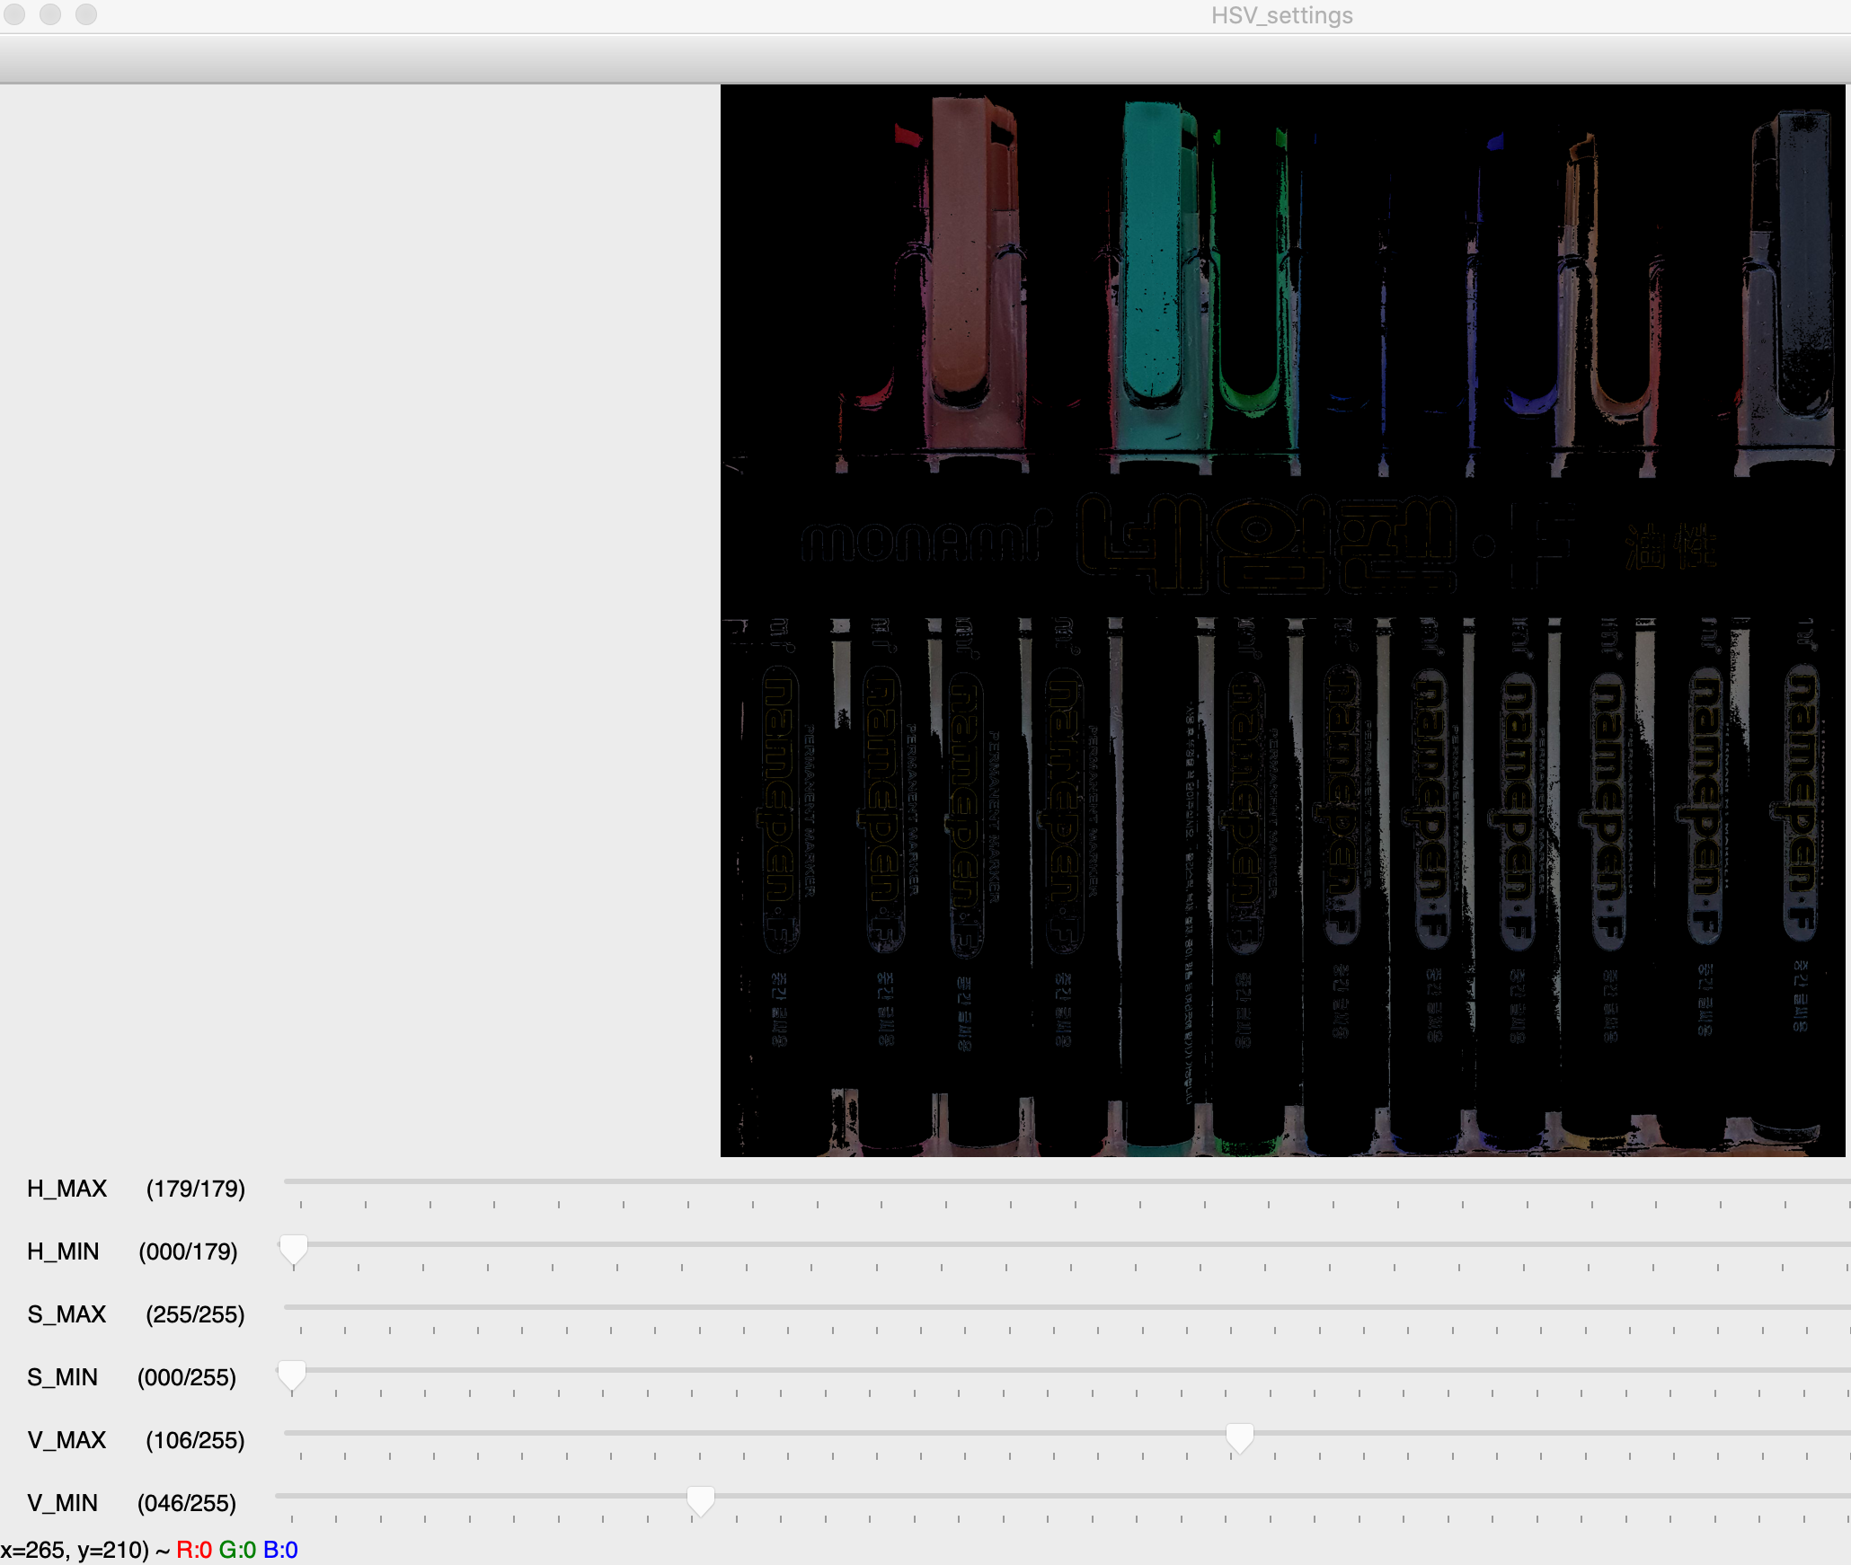
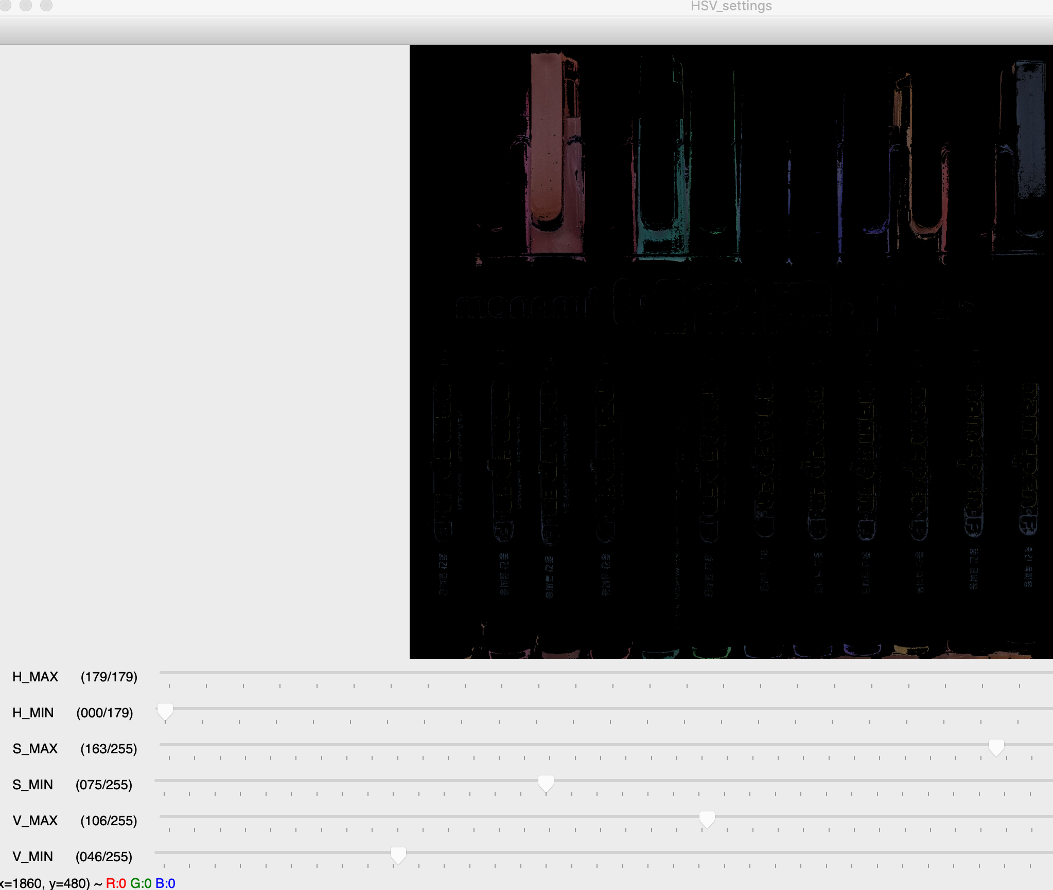
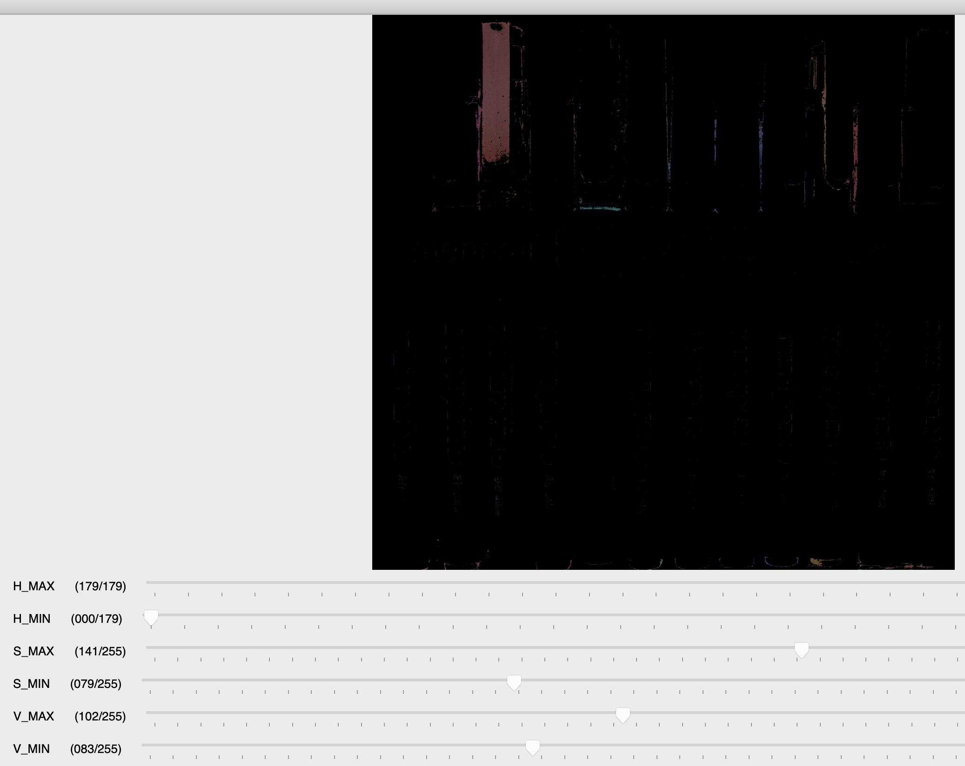
6주차
1. 색 판단 알고리즘을 보완 (지금은 H만 비교하는데 여기에 S, V 추가하는 과정)
(1) 갈색은 hsv를 모두 사용해야함
(2) v값의 범위를 더 축소하면 갈색이 안보임
(3) s, v값의 범위를 모두 이용한 경우
2. S값은 한 색 내에서도 셀마다 차이가 심함

Slide 24
3. R2 시각화
4. R1 보완(갈색은 h 범위가 0~179이라서 s,v를 사용하여 보완함)

Slide 25
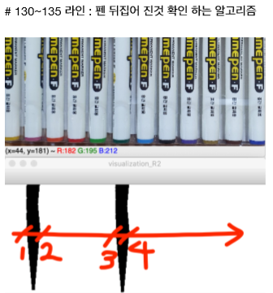
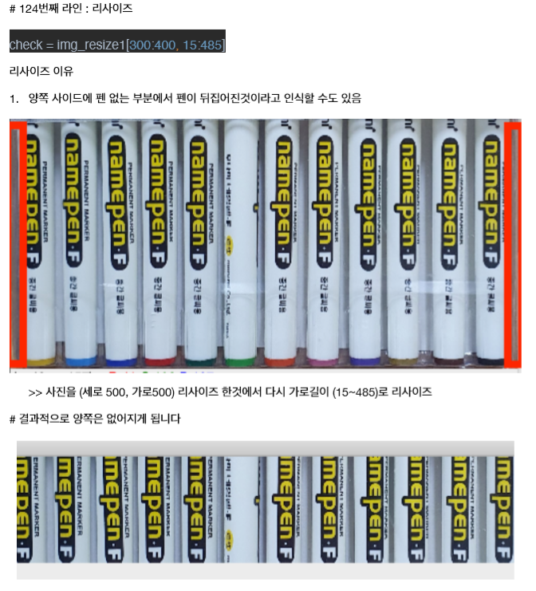
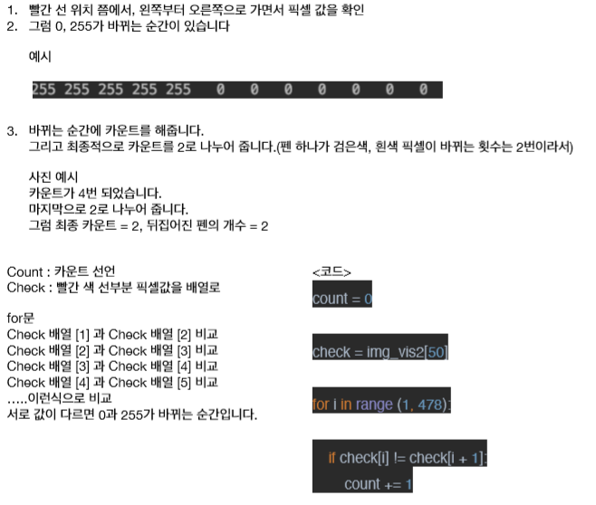
5. 리사이즈 (모폴로지)

Slide 26
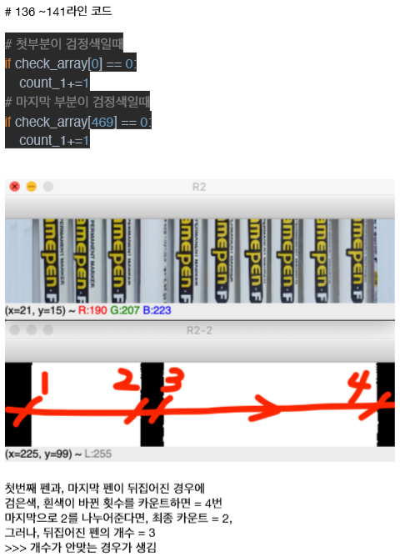
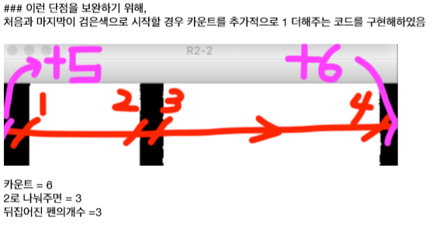

Slide 27
6. 노란색 표시
이미지 500*500 리사이즈
(2) nam 크롭 후 hsv변환
(3) 노란 색상만 표시

Slide 28
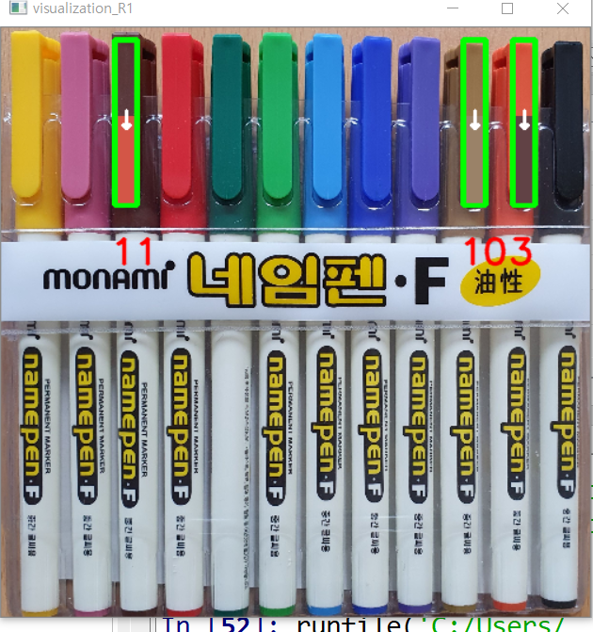
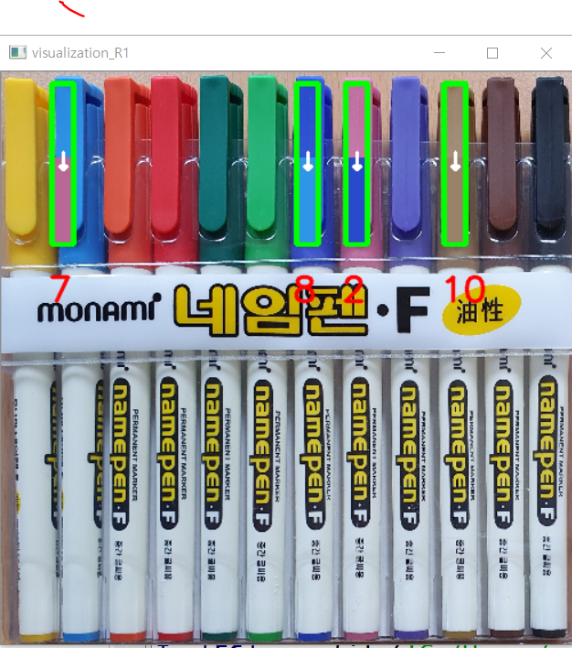
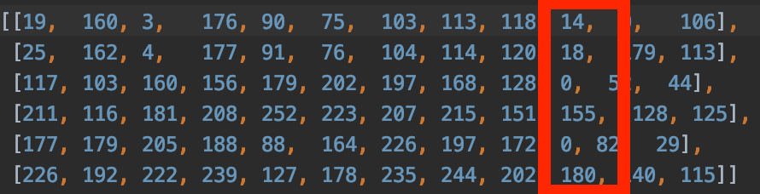
7주차
1. img_001, img_011 실행 시 10번 오류
hsv 세 개를 사용하다 보니 다른 색에서 오류가 나는 경우 발견 > 배열 변경

Slide 29
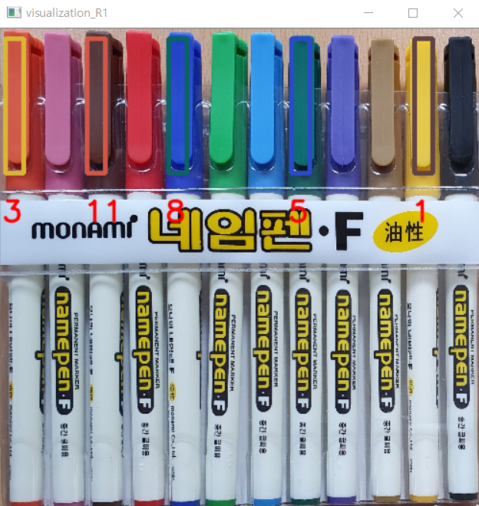
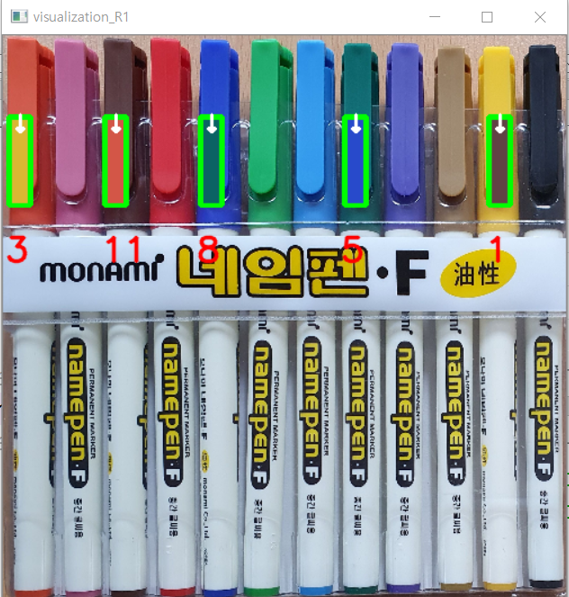

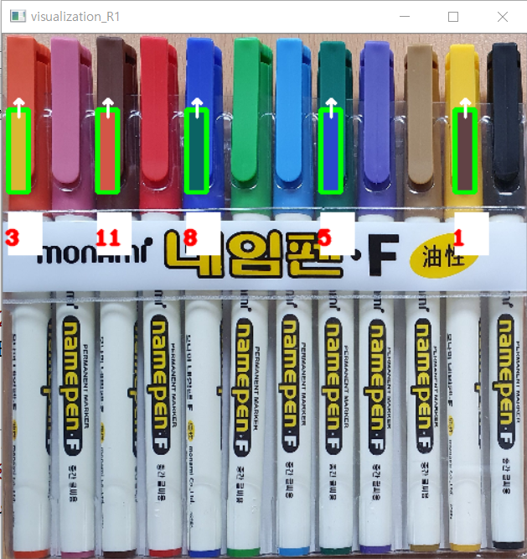
2. 23, 24라인 변수 변경
오류 발생해 letter_hsv2, letter_hsv3 변수를 letter_hsv, letter_hsv2로 변경
3. R1 시각화

Slide 30
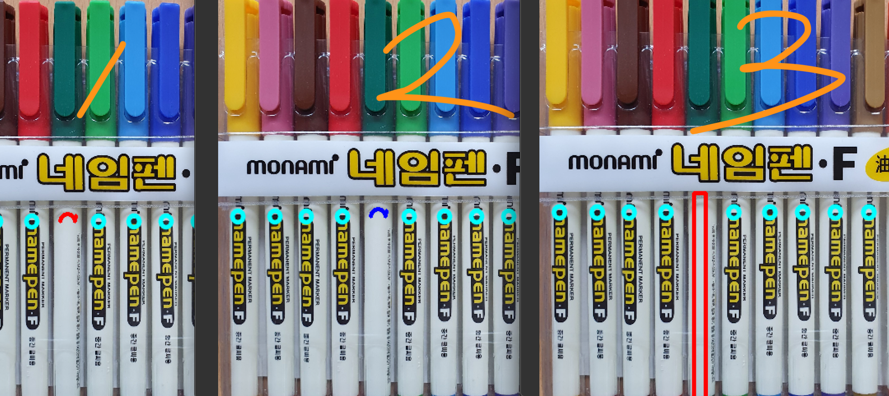
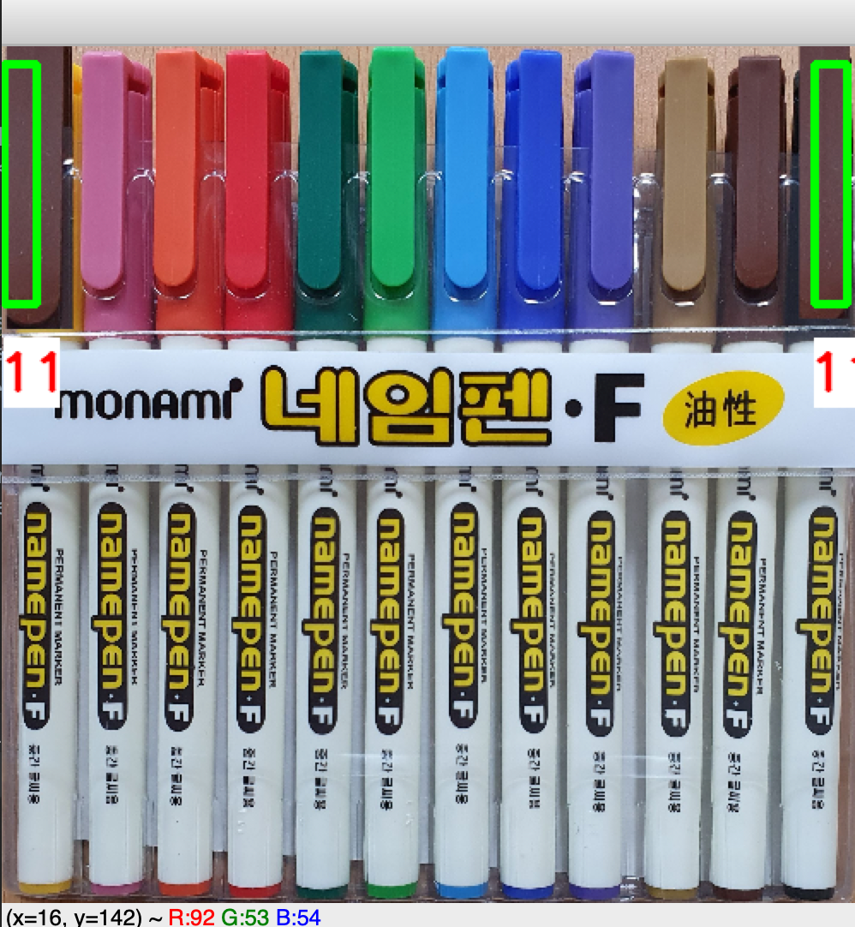
4. R2 시각화
5. 맨 끝에 있는 펜이 잘못 되었을 때, 10 이상의 수가 잘리는 경우
폰트 변경하여 수정

Slide 31
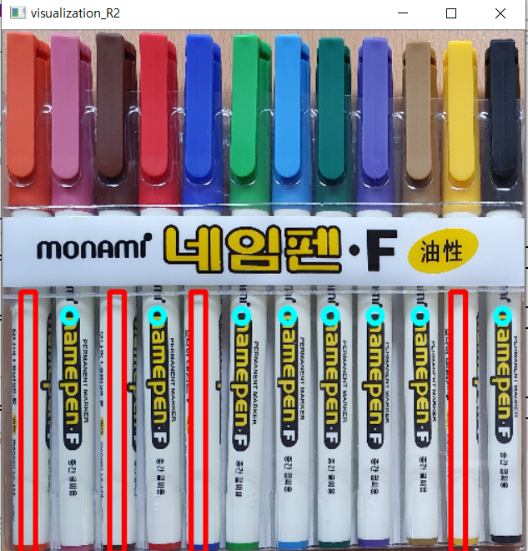
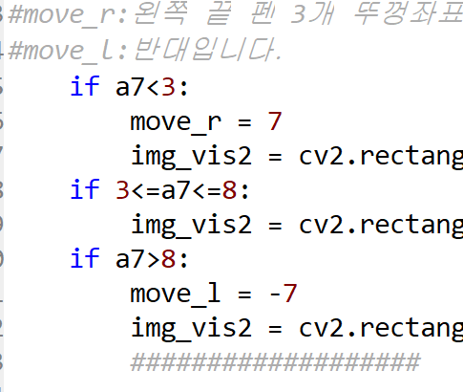
6. R2 시각화 수정
: 양 끝단에서 네모가 덜 치우치게 하는 코드
단점은 카메라 각도가 정면이 아닌 경우가 있는데 , 그 경우에는 반대로 치우쳐짐

Slide 32
한계점과 개선 방안
한계점
주어진 테스트용 사진이 한정적
개선 방안
사진을 편집하여 다양한 상황을 만들고 시도해 봄
효과
실제 11번째 자리(갈색)에서 잘못된 색이 왔지만, 갈색이 아닌 경우에도 갈색으로 인식하는 경우가 있음
이유는 갈색의 hsv범위가 넓어서 다른 색들을 포함하는 경우가 있음
이에 대하여, 오류를 수정하는 알고리즘을 구현하였고, 실제로 오류에 대해서 해결 할 수 있었음

Slide 33
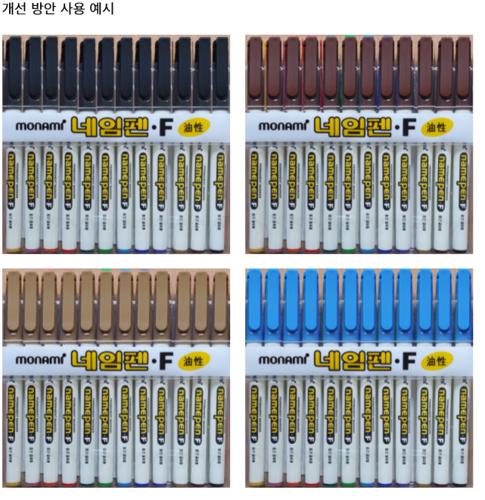
# 개선 방안 사용 예시

Slide 34
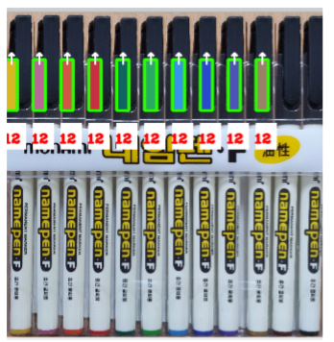
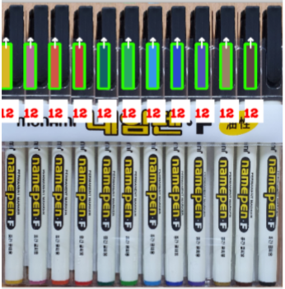
수정 전
수정 후

Slide 35
Q&A

